Slide 1


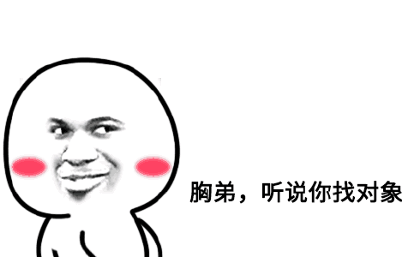
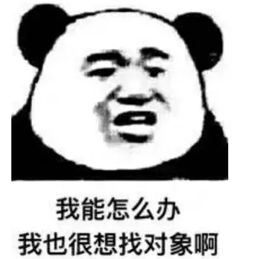
面向对象

Slide 2
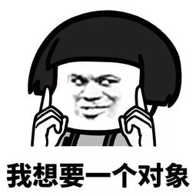
什么是面向对象？
面向对象是一种编程思想
面向过程 POP
让计算机能够解决人的实际问题
编程思想
面向对象 OOP
面向服务架构 SOA
面向方向 AOP

Slide 3
面向对象与面向过程
面向过程是具体化的，流程化的。解决一个问题，需要一步一步分析需要怎样，然后需要怎样，一步一步实现的。
面向对象是模型化的，抽象出一个类，这是一个封闭的环境，在这个环境中有数据有解决问题的方法，你如果需要什么功能直接使用就可以了，至于是怎么实现的，你不用知道。
当程序较小的时候，面向过程就会体现出一种优势，其程序流程十分清楚。但当程序比较大时，面向过程的流程就会变得十分复杂。而且，面向对象编程更贴近实际生活的思想。
总结来说面向对象的底层还是面向过程，面向过程抽象成类，然后封装，方便使用就是面向对象。

Slide 4

面向对象思想的具体实现
面向对象的思想就是考虑问题从对象出发（拥有上帝意识）
第一件事情就是要从需求中抽象出合适的对象
将对象的数据抽象为属性，将对数据的处理过程抽象为方法
对同类对象抽象出其共性，形成类
最后依据需求做出类与类之间的相互交流 完成编程
即：识别对象 分配职责 建立交互
(?)面向对象的三大特性：封装(!!!) 继承(...) 多态(......)
封装是必不可少的 继承和多态只是为了功能做的延续
面向对象编程的六大原则：开闭原则 单一职责 依赖倒置 组合复用 里氏替换 迪米特法则

Slide 5
面向对象之封装
所谓封装，就是用一个自主式框架把对象的数据和方法联在一起形成一个整体。可以说，对象是支持封装的手段，是封装的基本单位。（封装才是真正面向对象的核心）
1）使用：不管是调用数据还是方法，都不希望调用的数据与方法会对别的数据或者方法产生影响
好处： 重用质量高 开发效率高 易扩展易维护
2) 设计：
分而治之:分解需求,让多个类协同完成
封装变化:每个变化点单独做成一个类
高内聚:类的内部处理一个变化点
低耦合:类与类的关系,尽量做到互不影响
隐藏复杂性
追求简洁高效

Slide 6
面向对象之 继承 多态
继承是面对对象编程里的一种手段，是用来对现有类的概念进行复用和扩展(可以有 但不是必须)
作用：隔离客户端代码与实现方式
适用性：多个类在概念上是一致的，且需要进行统一的处理。（有这样一种逻辑：“某某是一种某某” 就可以考虑用继承）
多态是父类的同一种行为，在不同的子类上有不同的实现
作用：在继承共性的基础上，体现个性化（一个行为有不同的实现）
增强程序扩展性，体现开闭原则。
封装变化靠封装 隔离变化靠继承 执行变化靠多态

Slide 7
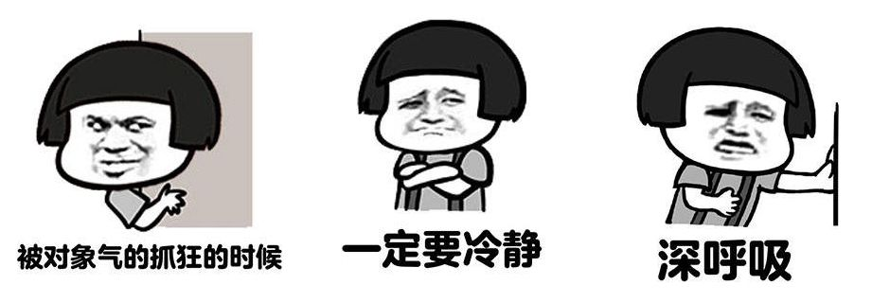
六大设计原则
设计原则是服务于设计的：分而治之 封装变化 高内聚 低耦合
开闭原则:增加新功能,不修改客户端代码 [分而治之]
单一职责:每个类有且只有一个改变的原因 [高内聚]
依赖倒置:使用抽象(父),而不是用具体(子) [低耦合]
组合复用:使用关联关系,代替继承关系 [低耦合]
里氏替换:父类出现的地方,可以被子类替换
替换后,保持原有功能 [低耦合]
迪米特法则:类与类交互时，在满足功能要求的基础上，传递的数据量越少越好 [低耦合]

